Slide 1

Scapy & Synflood

Slide 2
Agenda:
Hvad er scapy?
Hvordan kan det bruges?
Vigtige funktioner
Klassiske eksempler
SynFlood kode
Demo
ARP Poisoning kode
Demo

Slide 3
Hvad er Scapy?
Packet manipulation program
Byg dine egne packets
Decode packets du fanger

Slide 4
Hvordan kan det bruges?
Kan bruges direkte fra CLI
Kan importeres som et library i Python
Kan også håndtere funktioner som:
Traceroute, ping, scanning samt mange andre funktioner vi normalt bruger andre værktøjer til.

Slide 5
Vigtige funktioner
Send() = layer 3 pakke
Sendpf() = layer 2 pakke
Sr() = send and wait for response
Sniff() = sniff traffik, sæt filtre

Slide 6
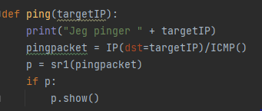

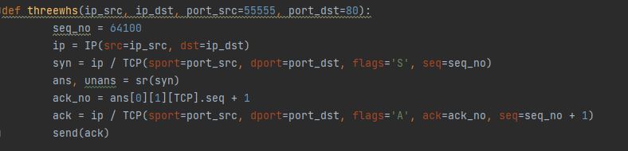
Klassiske eksempler:

Slide 7
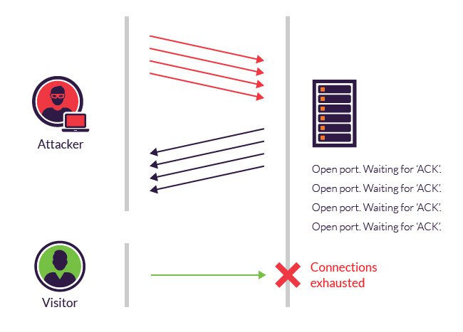
SynFlood med Scapy
Hvad er SynFlood overhovedet?

Slide 8
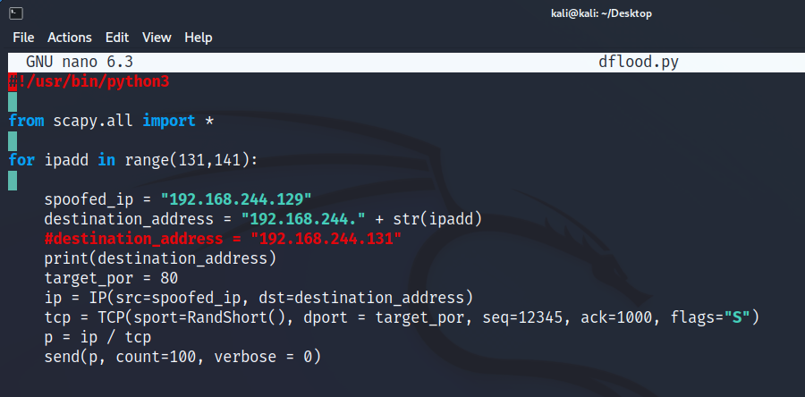
Forklaring af kode

Slide 9
Demonstration
ip.addr == 192.168.244.131 && tcp.flags.syn == 1 && ip.addr == 192.168.244.102

Slide 10
Demonstration af kode SynFlood ARP Poisoning

